Slide 1

NURSERIE
A la découverte des métiers du digital

Slide 2

Présentation de l'éditeur de code

Slide 3

Il existe un grand nombre d'éditeur de code, dont certains sont spécifiques à un langage en particulier.
Visual Studio Code
Atome
Brackets
Sublime text
…
Ici nous nous concentrerons sur VSCode
https://code.visualstudio.com/

Slide 4
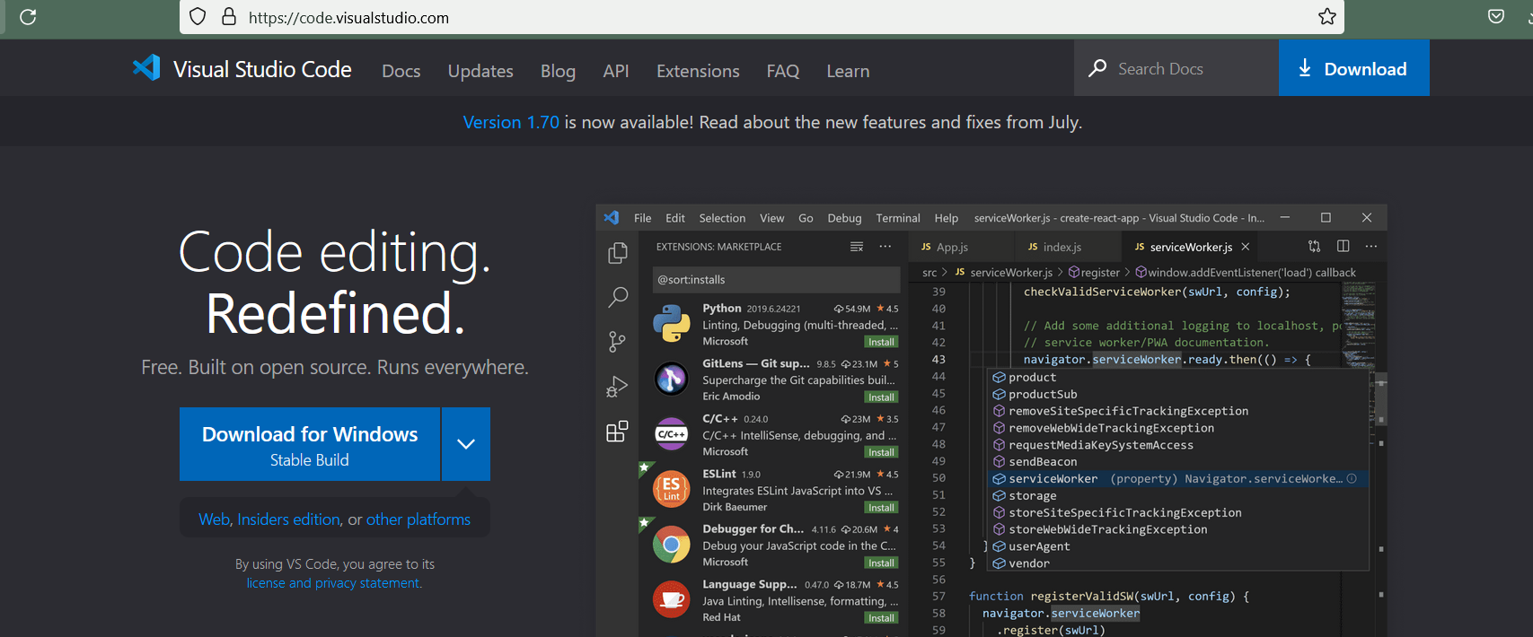
TÉLÉCHARGEMENT
Rendez-vous sur le site, et téléchargez la version correspondante à votre système (choix par défaut)

Slide 5
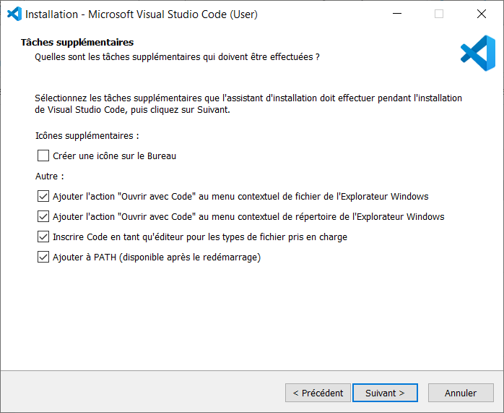
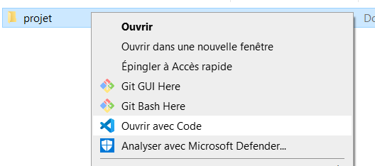
INSTALLATION
Pendant l'installation, activez les checkbox suivantes
Vous aurez ainsi la possibilité d'ouvrir un dossier, ou un fichier dans VSCode directement avec le clic droit

Slide 6
EXTENSIONS
French language pack
Live server
Auto rename tag
Prettier
JS (ES6)

Slide 7
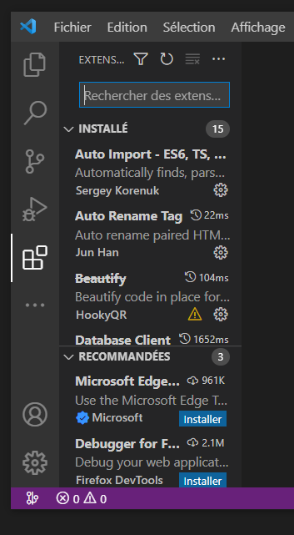
EXTENSIONS
2. Rechercher l'extension souhaitée
1. Accéder au menu des extensions en cliquant sur le 5ème icone de la barre latérale gauche
3. Une fois trouvée, vous pouvez cliquer sur l'extension pour afficher une page la détaillant, ou l'installer directement

Slide 8

EXTENSIONS
Comme son nom l'indique, permet d'avoir VSCode en français

Slide 9
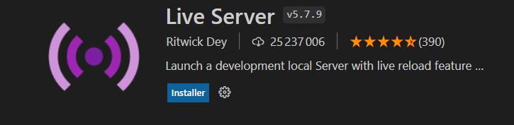
EXTENSIONS
Permet de visualiser en direct le résultat de son code avec un rechargement automatique de la page web dans le navigateur
(voir la fiche de l'extension pour plus de détails)

Slide 10
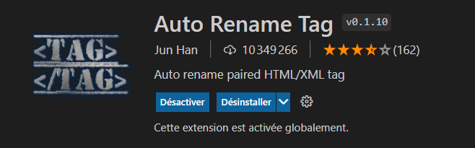
EXTENSIONS
Permet de renommer automatiquement la balise fermante lorsque vous renommez une balise ouvrante

Slide 11
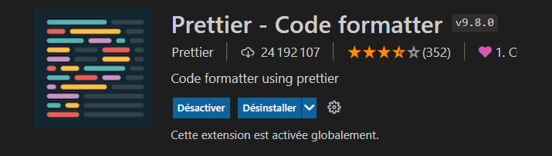
EXTENSIONS
Permet de formater (créer les retours à la ligne, l'indentation,…) votre code, pour avoir un code toujours propre

Slide 12
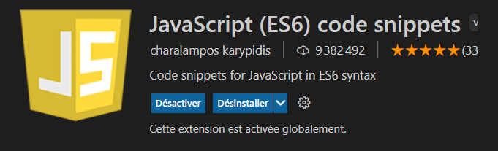
EXTENSIONS
Permet de simplifier l'écriture de vos script JavaScipt

Slide 13
EXTENSIONS
EMMET
Déjà inclut dans VSCode,
Il permet de simplifier l'écriture de vos codes HTML.
Plus de détails :
https://docs.emmet.io/cheat-sheet/

Slide 14
OPTIONS
Pour ne plus avoir a y penser par la suite, vous pouvez activer la sauvegarde automatique :
Onglet Fichier -> Enregistrement automatique

Slide 15
OPTIONS
Lorsque vous avez des longues lignes de code ou de texte, pour éviter d'avoir du scroll horizontal, vous pouvez activer le retour à la ligne automatique :
Onglet Affichage -> Retour à la ligne automatique

Slide 16
PREMIERS PAS

Slide 17
RACCOURCIS
ctrl et + pour zoomer
ctrl et - pour dézoomer
! et entrée pour mettre la structure du code html
alt et Z pour faire un retour automatique à la ligne
alt et flèche haut ou flèche bas pour déplacer l'élément où se trouve le curseur
maj et alt et flèche haut ou flèche bas pour dupliquer plusieurs fois un élément
ul>li*5 ou ol>li*5 permet de mettre 5 items de liste ordonnée ou non ordonnée
alt et sélectionner les éléments pour remplir automatiquement tous les champs sélectionnés
ctrl et ù pour afficher le terminal
ctrl et s pour sauvegarder

Slide 18
RACCOURCIS
pour ouvrir la palette de commande : ctrl et maj et P
chercher ensuite settings > afficher les paramètres en JSON et ajouter ceci :
"editor.defaultFormatter": "esbenp.prettier-vscode",
"editor.formatOnSave": true,
"editor.formatOnPaste": true,
Ceci aura pour effet de structurer automatiquement les fichiers de codage après chaque sauvegarde (indentations, etc)

